Slide 1
第四章 线性判别函数

Slide 2
4.1 引言
上一章已知类条件概率密度
训练样本被用来估计该密度的未知参数。
本章已知判决函数的类型
可能不是最优的，但却非常简单。

Slide 3
在许多实际问题中，由于样本空间的类条件概率密度 的形式常常很难确定，利用Parzen窗等非参数方法恢复分布又往往需要大量样本，而且随着特征空间维数的增加所需样本数急剧增加。因此，在实际问题中，我们往往不去恢复类条件概率密度 ，而是利用样本集直接设计分类器。具体说就是，首先给定某个判别函数，然后利用样本集确定出判别函数中的未知参数。
两个要点: 判决函数和准则函数

Slide 4
线性判别函数法是一类较为简单的判别函数。
先假定判别函数g(x)是x的线性函数，即
对于c类问题，可以定义c个判别函数
我们要用样本去估计各 ，并把未知样本x归到具有最大判别函数值的类别中去。这里关键的问题是如何利用样本集求得
准则函数 描述判别函数好坏的标准。这实际上是将分类器设计问题转化为求准则函数极值问题，因此可用最优化技术解决模式识别问题。

Slide 5
贝叶斯(Bayes)分类器：以错误率或风险为准则函数的分类器
称其为这种分类器为最优分类器，而在其他准则函数下得到的分类器称为“次优”的
需要指出的是 ，这里的“次优”，只是相对于错误率或风险而言的，而对所提的准则函数来说，则是最好的。
最简单的判别函数是线性函数，最简单的分界面是超平面。采用线性判别函数所产生的错误率或风险虽然可能比贝叶斯分类器来得大，但是它简单易实现，而且需要的计算量和存储量小。因此，可以认为，线性判别函数是统计模式识别的基本方法之一。

Slide 6
本章中，我们首先介绍线性判别函数的基本概念和设
计线性分类器的基本考虑，在后面几节中给出在两类情
况下，基于几个常用的准则函数的线性分类器设计方法。
这几个准则是：
Fisher准则，感知准则，最小错分样本数准则，最小平方误差(MSE)准则，最小错误率线性判别函数准则和最大间隔准则。
最后讨论一下多类情况下的分类问题。

Slide 7
4.1.1线性判别函数的基本概念
判别函数为线性的情况的一般表达式
式中x是d 维特征向量，又称样本向量， 称为权向量，
分别表示为
是个常数，称为阈值权。

Slide 8
(一) 两分类问题
对于两类问题的线性分类器可以采用下述决策规则：

Slide 9
二维情况
二维情况下判别超平面即为直线。
情况如图：

Slide 10
n维情况
现抽取n个特征为：
判别函数：
另外一种表示方法：

Slide 11
n维情况
模式分类：
当 g₁(x) =W^{T}X=0 为判别边界 。当n=2时，二维情况的判别边界为一直线。当n=3时，判别边界为一平面，n>3时，则判别边界为一超平面。

Slide 12
(二) 多类问题
对于多类问题，模式有 ω₁ ,ω₂ , … , ω_{m} 个类别。可分三种情况：
1。第一种情况：每一模式类与其它模式类间可用单个判别平面把一个类分开。这种情况，M类可有M个判别函数，且具有以下性质：

Slide 13
1。第一种情况
右图所示，每一类别可用单个判别边界与其它类别相分开 。
如果一模式X属于ω₁，则由图可清楚看出:这时g₁(x) >0而g₂(x) <0 ， g₃(x) <0 。 ω₁ 类与其它类之间的边界由 g₁(x)=0确定.

Slide 14
例：已知三类ω₁,ω₂,ω₃的判别函数分别为：
1。第一种情况（续）
因此三个判别边界为：

Slide 15
1。第一种情况（续）
作图如下：

Slide 16
1。第一种情况（续）
对于任一模式X如果它的 g₁(x) >0 ， g₂(x) <0 ， g₃(x) <0
则该模式属于ω₁类。相应ω₁类的区域由直线-x₂+1=0 的正边、直线-x₁+x₂-5=0 和直线-x₁+x₂=0的负边来确定。

Slide 17
1。第一种情况（续）
必须指出，如果某个X使二个以上的判别函数 g_{i}(x) >0 。则此模式X就无法作出确切的判决。如图中 IR1,IR3，IR4区域。
另一种情况是IR2区域，判别函数都为负值。IR1，IR2，IR3，IR4。都为不确 定区域。

Slide 18
1。第一种情况（续）
问当x=(x₁,x₂)^{T}=(6,5)^{T}时属于那一类
结论： g₁(x) <0 ， g₂(x) >0 ， g₃(x) <0所以它属于ω₂类

Slide 19
2。第二种情况：
每个模式类和其它模式类间可分别用判别平面分开。
这样 有 M(M _ 1)/2个判别平面。
对于两类问题，M=2，则有一个判别平面。
同理，三类问题则有三个判别平面。
判别函数：
判别边界：
判别条件：

Slide 20
2。第二种情况（续）
判别函数性质：
假设判别函数为：
判别边界为：
用方程式作图：

Slide 21
问:未知模式X=(x₁,x₂)^{T}=(4,3)^{T}属于那一类
2。第二种情况（续）
结论：判别区间增大，不确定 区间减小，比第一种情况小的多.
代入判别函数可得:
把下标对换可得:
因为
结论：所以X 属于ω₃类

Slide 22
3。第三种情况
每类都有一个判别函数,存在M个判别函数
判别函数：
判别规则：
判别边界： g_{i}(x) =g_{j}(x) 或g_{i}(x) -g_{j}(x) =0
就是说，要判别模式X属于那一类，先把X代入M个判别函数中，判别函数最大的那个类别就是X所属类别。 类与 类之间的边界可由 g_{i}(x) =g_{j}(x) 或g_{i}(x) -g_{j}(x) =0来确定。

Slide 23
3。第三种情况（续）
右图所示是M=3 的例子。对于ω₁类模式，
必然满足g₁(x) >g₂(x) 和 g₁(x) >g₃(x) 。
假设判别函数为：
则判别边界为：

Slide 24
3。第三种情况（续）
用上列方程组作图如下：
结论：不确定区间没有了，所以这种是最好情况。

Slide 25
3。第三种情况（续）
问假设未知模式x= (x₁,x₂)^{T=} (1,1)^{T} ，则x属于那一类。
把它代入判别函数：
得判别函数为：
因为
所以模式x= (1,1)^{T}属于 类。

Slide 26
判决超平面的几何意义：
这表明， 和超平面H上任一向量正交，即 是H的法
向量。一般说来，一个超平面H把特征空间分成两个半
空间，即对 类的决策域 和对 类的决策域 。
因为当x在 中时， ，所以决策面的法向量是指
向 的。因此，有时称 中的任何x在H的正侧，相应
地， 称 中的任何x在H的负侧。

Slide 27
x
判别函数g(x)是特征空间中某点x到超平面的距离的一种代数度量。

Slide 28
若x是原点，则
将(4-7)代入(4-6)，就得到从原点到超平面H的距离
如果 ，则原点在H的正侧；如果 ，则原点在H的负侧。若 ，则g(x)具有齐次形式 ，说明超平面H通过原点。图4.1对这些结果作了几何解释。

Slide 29
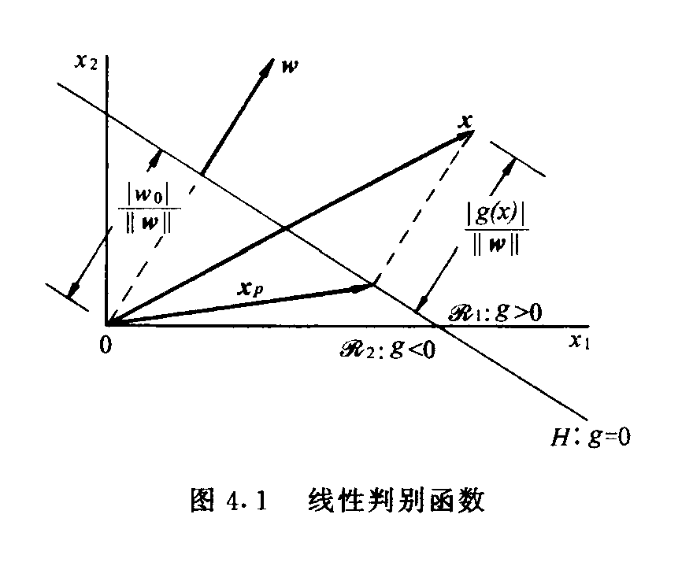

Slide 30
总之，利用线性判别函数进行决策，就是用一个超平面把特征空间分割成两个决策区域。超平面的方向由权向量 确定，它的位置由阈值权 确定。判别函数g(x)正比于x点到超平面的代数距离（带正负号）。当x在H正侧时，
g(x)>0，在负侧时，g(x)<0.

Slide 31
4.1.2 广义线性判别函数
考虑图4.2所示的二类问题。设有一维样本空间X，我们所希望的划分是，如果x<b或x>a，则x属于 类；如果b<x<a，则x属于 类。显然，没有任何一个线性判别函数能解决上述划分问题。这说明线性判别函数虽然简单，但局限性比较大，不适合于非凸决策域和多连通区域的划分问题。

Slide 32
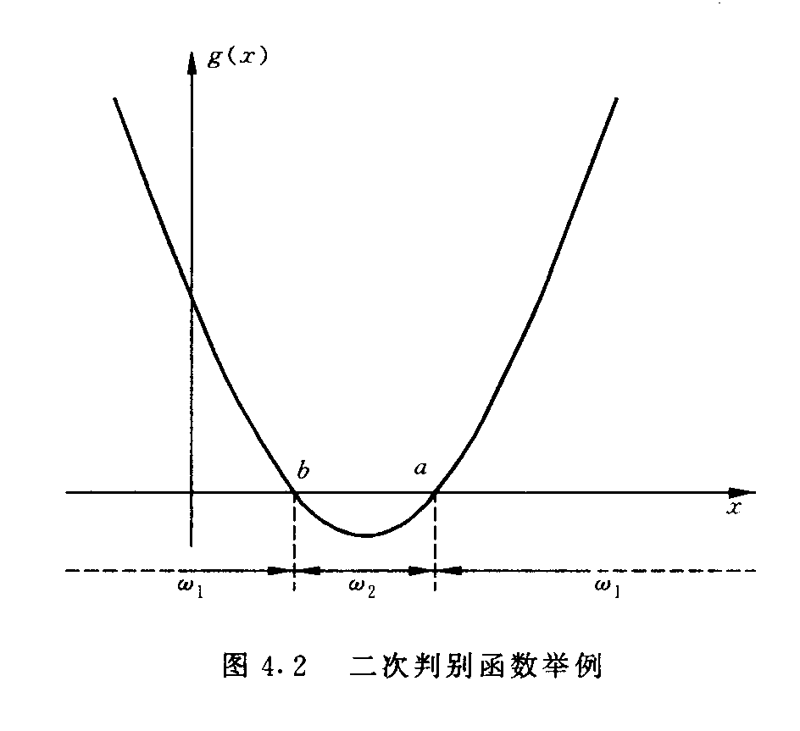

Slide 33
从图4.2中可以看出，如果建立一个二次判别函数
g(x)=(x-a)(x-b) (4-9)
则可以很好地解决上述分类问题，决策规则是；
若 g(x) >0，则决策
g(x) <0，则决策
二次判别函数可写成如下一般形式

Slide 34
如果适当选择 的映射，则可把二次判别函数化为y的线性函数
称为广义线性判别函数， 叫做广义权向量。 一般来说， 对于任意高次判别函数g(x)都可以通过适当的变换，化为广义线性判别函数来处理。

Slide 35
这时的g(x)可看作对任意判别函数作级数展开，然后取其截尾部分的逼近。
不是x 的线性函数，但确是y的线性函数。
在Y空间确定了一个通过原点的超平面。这样，我们就可以利用线性判别函数的简单性来解决复杂的问题。遗憾的是，经过这种变换，维数大大增加了，这就使问题很快陷入所谓“维数灾难”。但若把（4-1）式定义的线性判别函数写成下面（4-12）的形式却是有用的。

Slide 36
（4-12）是广义线性判别函数的一个特例。（4-12）称为线性判别函数的齐次简化， 叫做增广样本向量， 叫做增广权向量它是 维向量。不难看出，y与x相比，虽然增加了一维，但保持了样本间的欧氏距离不变，变换后的样本向量仍然全部位于d维子空间，即原X空间中。

Slide 37
方程 （4-13）在Y空间确定了一个通过原点的超平面 ，它对d维子空间的划分与原决策面
对原X空间的划分完全相同。Y空间中任意一点y到 的距离可根据（4-6）式求出，得
关于增广样本向量y和增广权向量 ，我们在后面的讨论中经常要用到。

Slide 38
4.1.3 设计线性分类器的主要步骤
所谓设计线性分类器，就是建立线性判别函数（4-1）式或广义线性判别函数（4-12）式。这两式中未知的只有权向量 和阈值权 或增广权向量 。这说明，设计线性分类器的过程，实际上就是寻找最好的 和 的过程。如前所述，最好的结果往往出现在准则函数的极值点上。这样，设计线性分类器的问题就转化为利用训练集寻找准则函数的极值点 和 或
的问题了。

Slide 39
设计线性分类器的主要步骤：
（1）一组具有类别标志的样本集
（2）确定准则函数J，它必须满足：
J是样本集X和 、 或 的函数；
J的值反映分类器的性能，它的极值解则对应于“最好”的决策。
（3）求出准则函数的极值解 和 或 。
这样就可以得到线性判别函数 或
。
对于未知类别的样本 ，只要计算 ，然后根据
大于零或小于零，就可以判断 所属的类别

